Slide 1
Применение ККТ по новым правилам.
Практические советы.
Русинова Юлия – директор по развитию бизнеса фискальных решений

Slide 2
Новые Реестры
Распределение моделей по типам
Реестр ККТ
80 моделей
27 изготовителя

Slide 3
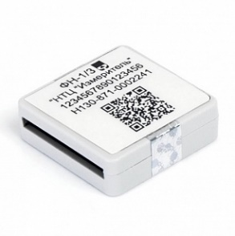
Новые Реестры
РИК
ФН на 13 месяцев
ФН на 36 месяцев
Прагматик
ФН на 13 месяцев
НТЦ Измеритель
ФН на 13 месяцев
Реестр ФН
3 ФН на 13 месяцев
1 ФН на 36 месяцев
5 132 руб.
с НДС
5 015 руб.
с НДС
http://rikllc.ru
www.pkfn.ru
www.izmeritel-m.ru

Slide 4
Новые Реестры
ЮР лицо | Бренд
АО «Энергетические системы и коммуникации» | Первый ОФД
ООО «Такском» | Такском
ООО «Эвотор ОФД» | Платформа ОФД
ООО «Ярус» | ОФД-Я
ООО «ПЕТЕР-СЕРВИС Спецтехнологии» | Петер-СЕРВИС
ООО «Яндекс.ОФД» | Яндекс.ОФД
ООО «Электронный экспресс» | Электронный экспресс
ЗАО «КАЛУГА АСТРАЛ» | Калуга Астрал
ООО «Компания «Тензор» | Тензор
ООО «Корус Консалтинг» | Корус
Реестр ОФД
10 компаний
Средняя стоимость годового контракта 3 000 руб.

Slide 5
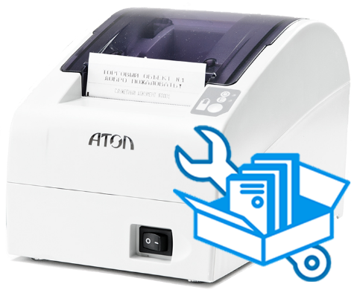
Парк ККТ
Общий объем рынка ККТ,
обязанного перейти на новый порядок до 01.07.2017 года
1 200 000 единиц

Slide 6
Зарегистрировано ККТ
ККТ онлайн
600 000 шт.
ККТ с ЭКЛЗ
600 000 шт.
До 01.07.2017 осталось меньше одного месяца
В среднем должно регистрироваться 26т касс в день

Slide 7
А если не успеем?
Что делать?
Предпринял меры, чтобы успеть
Оставил решение вопроса на последний момент

Slide 8
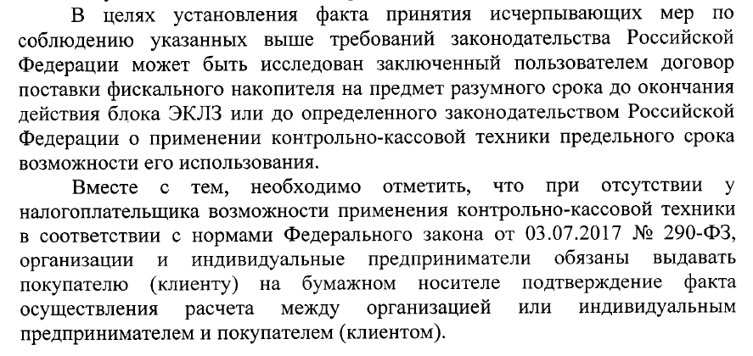
Минфин про штрафы
Письмо от 30.05.2017 № 03-01-15/33121

Slide 9
Прежде чем купить
Целесообразно модернизировать старую ККТ?
да
Покупка
новой кассы
ККТ может быть модернизирована?
нет
да
Модерн. ККТ поддержана в используемом ПО?
да
ПОКУПКА комплекта модернизации

Slide 10
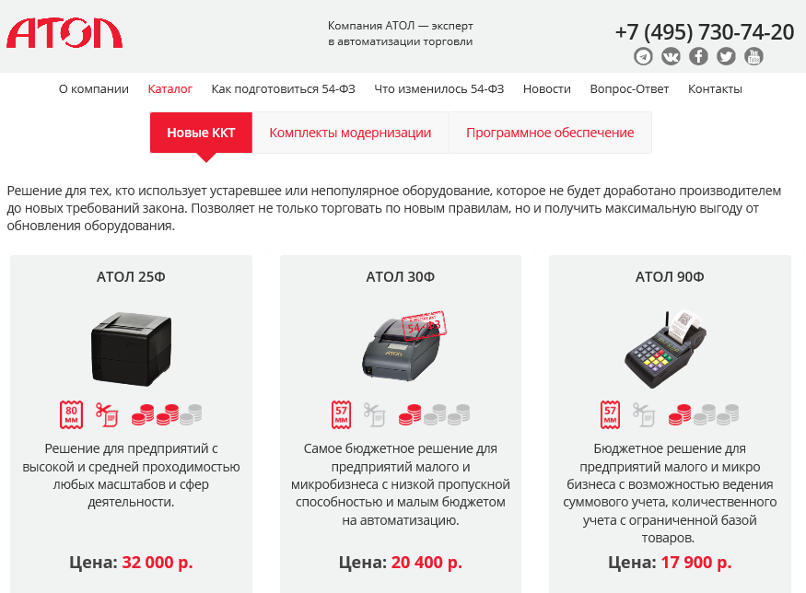
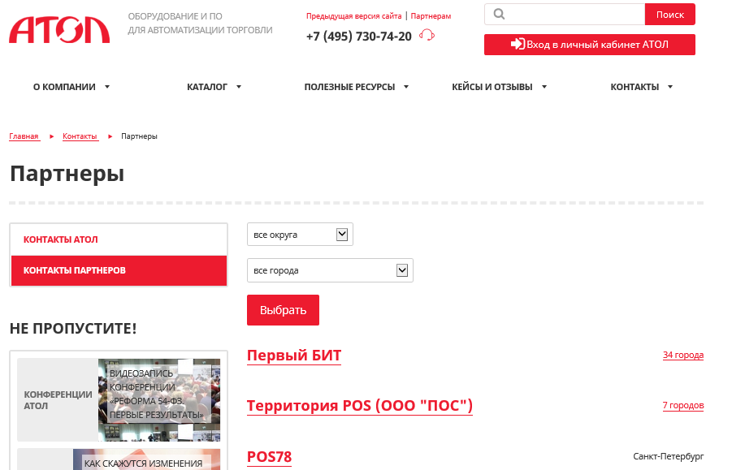
Где купить технику?
Смотрите цены на сайте производителя
Покупайте у производителя или его представителей

Slide 11
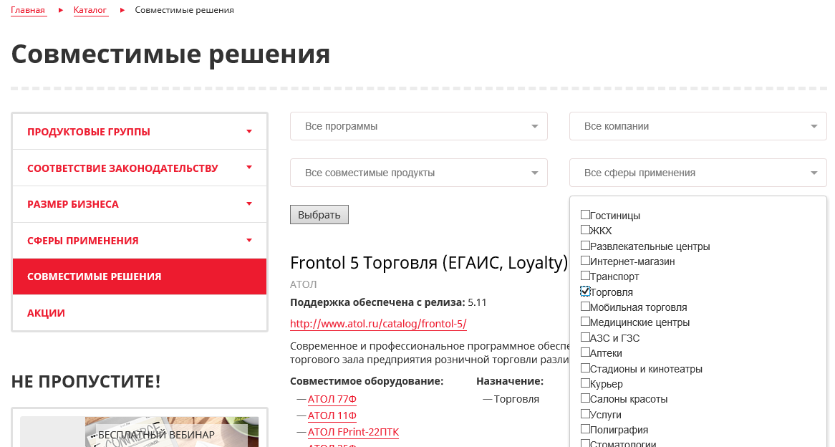
Кассовое пО

Slide 12
Перед электронной регистрацией
Проверьте и если необходимо купите КЭП
Заключите договор с ОФД
Проверьте адрес в ФИАС www.fias.nalog.ru/

Slide 13
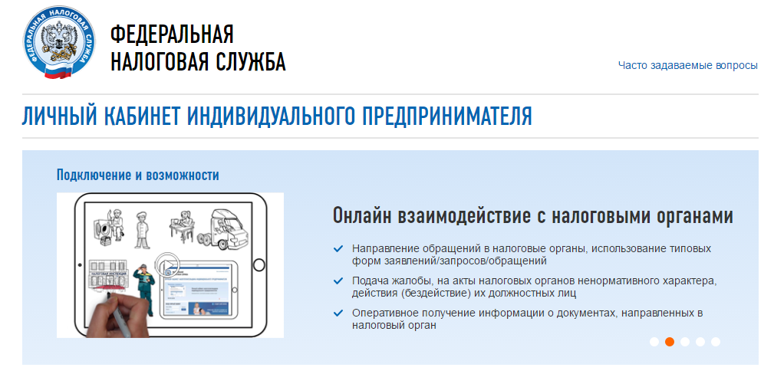
При регистрации
Внимательно указывайте данные в заявлении, при вводе их в КТТ
Посмотрите видео-инструкцию производителя ККТ

Slide 14
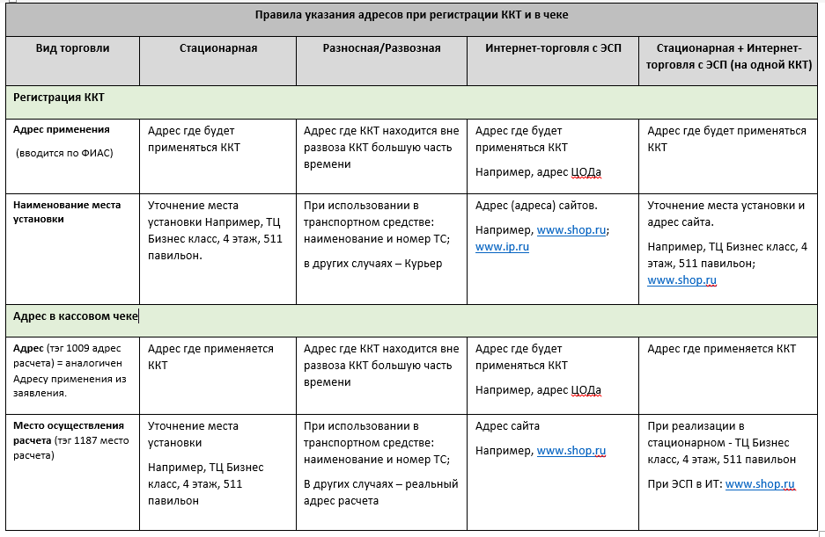
адреса

Slide 15
Письма, приказы и разъяснения

Slide 16
ККТ без передачи данных
Приказ Минкомсвязи РФ «Об утверждении критерия определения отдаленных от сетей связи местностей»
5 декабря 2016 г. № 616
«…Установить, что критерием определения отдаленных от сетей связи местностей для целей применения контрольно-кассовой техники в режиме, не предусматривающем обязательной передачи фискальных документов в налоговые органы в электронной форме через оператора фискальных данных, является численность населения указанных местностей. Для целей настоящего приказа численность населения не должна превышать 10 тысяч человек…»

Slide 17
ККТ без передачи данных

Slide 18
Формы КМ и КО
Журнал кассира – операциониста (форма КМ-4, утв. постановлением Госкомстата России от 25.12.1998 № 132).
Не обязательно к применению, письмо Минфин 16.09.2016 № 03-01-15/54413.
Кассовая книга (форма КО-4) - это один из документов кассовой дисциплины, в котором отражается информация по всем поступлениям и выдачам наличных денег в кассе организации. Обязанность по ведению книги закреплена в п. 4.6 Указания Банка России «О порядке ведения кассовых операций» от 11.03.2014 № 3210-У.

Slide 19
Разъяснения
Письмо Минфин о моменте расчета:
1 марта 2017 г. № 03-01-15/11618
«…3 статьи 16.1 Федерального закона от 07.02.1992 № 2300-1 «О защите прав потребителей» при оплате товаров (работ, услуг) путем перевода денежных средств в рамках применяемых форм безналичных расчетов обязательства потребителя перед продавцом (исполнителем) по оплате товаров (работ, услуг) считаются исполненными в сумме, указанной в распоряжении о переводе денежных средств, с момента подтверждения его исполнения обслуживающей потребителя кредитной организацией.»

Slide 20
Курьеры и НДС
Письмо Минфин «О реквизитах кассового чека, выдаваемого курьерской службой»
21.04.2017 №03-01-15/24306
«…В связи с тем что исходя из содержания обращения курьерская служба не осуществляет реализацию товаров, такой пользователь при расчете за данные товары может не указывать в кассовом чеке ставку НДС, соответствующую применяемой им системе налогообложения. При этом в качестве обязательного реквизита "применяемая при расчете система налогообложения" при расчете за данные товары в кассовом чеке может указываться система налогообложения, применяемая ИП..»

Slide 21
Важный принцип 54-ФЗ
Контрольно-кассовая техника после ее регистрации в налоговом органе применяется на месте осуществления расчета с покупателем (клиентом) в момент осуществления расчета тем же лицом, которое осуществляет расчеты с покупателем (клиентом), за исключением расчета, осуществляемого электронными средствами платежа в сети "Интернет".
П.1 Статья 4.3 54-ФЗ (в редакции 290-ФЗ)

Slide 22
Налоговый вычет
Законопроект 18416-7
Принят в первом чтении 07.12.2016
В ближайшее время планируется второе чтение
«…Налогоплательщик вправе уменьшить единый налог на расходы по приобретению контрольно-кассовой техники, используемой для осуществления предпринимательской деятельности, облагаемой единым налогом, в размере не более 18000 рублей на единицу контрольно- кассовой техники, применяемой на каждом месте осуществления расчета…»

Slide 23
Форматы фискальных документов
Приказ ФНС «Об утверждении дополнительных реквизитов фискальных документов и форматов фискальных документов, обязательных к использованию»
21.03.2017 № ММВ-7-20/229@
Фискальные документы
Отчет о регистрации ККТ
Отчет о перерегистрации ККТ
Отчет об открытии смены
Отчет о текущем состоянии расчетов
Отчет о закрытии смены
Отчет о закрытии архива ФН
Кассовый чек
Кассовый чек коррекции
Подтверждение оператора

Slide 24
Таблица по форматам
 | 1.0 | 1.05 | 1.1
ФН | + | - | +
ККТ | + | + | +
ПО | + | + | +
ОФД | + | + | +

Slide 25
Новые теги
1.1
Тег 1212. Признак предмета расчета. На позицию
Тег 1214. Признак способа расчета. На позицию
Тег 1215-1217. Тип оплаты. На чек
Тег 1057. Признак агента. На чек
Тег 1222. Признак агента по предмету расчета. На позицию
Введение данные тегов позволяет реализовать оформление чеков по продаже подарочных карт и оплаты ими, авансы, предоплаты, кредиты.

Slide 26
Признак предмета расчета
1.1
Значение | Реквизит «наименование предмета расчета» (тег 1030) содержит сведения. ТЭГ 1212 | Формат ПФ
1 | о реализуемом товаре, за исключением подакцизного товара | «ТОВАР»
2 | о реализуемом подакцизном товаре | «ПОДАКЦИЗНЫЙ ТОВАР»
3 | о выполняемой работе | «РАБОТА»
4 | об оказываемой услуге | «УСЛУГА»
5 | о приеме ставок при осуществлении деятельности по организации и проведению азартных игр | «СТАВКА АЗАРТНОЙ ИГРЫ»
6 | о выплате денежных средств в виде выигрыша при осуществлении деятельности по организации и проведению азартных игр | «ВЫИГРЫШ АЗАРТНОЙ ИГРЫ»
7 | о приеме денежных средств при реализации лотерейных билетов, приеме лотерейных ставок при осуществлении деятельности по организации и проведению лотерей | «ЛОТЕРЕЙНЫЙ БИЛЕТ»
8 | о выплате денежных средств в виде выигрыша при осуществлении деятельности по организации и проведению лотерей | «ВЫИГРЫШ ЛОТЕРЕИ»
9 | о предоставлении прав на использование результатов интеллектуальной деятельности или средств индивидуализации | «ПРЕДОСТАВЛЕНИЕ РИД»
10 | об авансе, задатке, предоплате, кредите, взносе в счет оплаты, пени, штрафе, вознаграждении, бонусе и ином аналогичном предмете расчета | «ПЛАТЕЖ» или «П», «ВЫПЛАТА»
11 | о вознаграждении пользователя, являющегося платежным агентом (субагентом), банковским платежным агентом (субагентом), комиссионером, поверенным или иным агентом | «АГЕНТСКОЕ ВОЗНАГРАЖД-Е»
12 | о предмете расчета, состоящем из предметов, каждому из которых может быть присвоено значение от «0» до «11» | «СОСТАВНОЙ ПРЕДМЕТ РАСЧ.»
13 | о предмете расчета, не относящемуся к предметам расчета, которым может быть присвоено значение от «0» до «12» | «ИНОЙ ПРЕДМЕТ РАСЧЕТА»

Slide 27
Признак способа расчета
1.1
Значение | Перечень оснований для присвоения реквизиту «признак способа расчета» | Формат ПФ
1 | Полная предварительная оплата до момента передачи предмета расчета | «ПРЕДОПЛАТА 100%»
2 | Частичная предварительная оплата до момента передачи предмета расчета | «ПРЕДОПЛАТА»
3 | Аванс | «АВАНС»
4 | Полная оплата, в том числе с учетом аванса (предварительной оплаты) в момент передачи предмета расчета | «ПОЛНЫЙ РАСЧЕТ»
5 | Частичная оплата предмета расчета в момент его передачи с последующей оплатой в кредит | «ЧАСТИЧНЫЙ РАСЧЕТ И КРЕДИТ»
6 | Передача предмета расчета без его оплаты в момент его передачи с последующей оплатой в кредит | «ПЕРЕДАЧА В КРЕДИТ
7 | Оплата предмета расчета после его передачи с оплатой в кредит (оплата кредита) | «ОПЛАТА КРЕДИТА»

Slide 28
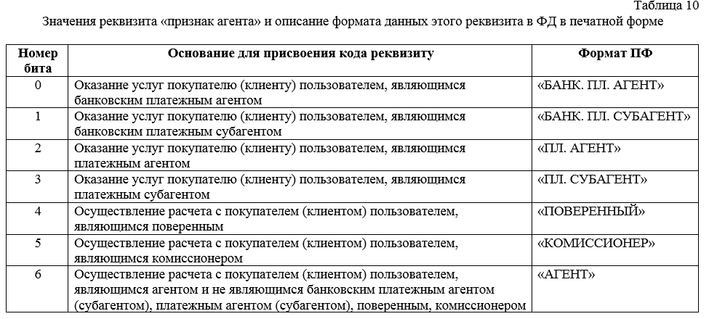
Признак агента
1.1

Slide 29
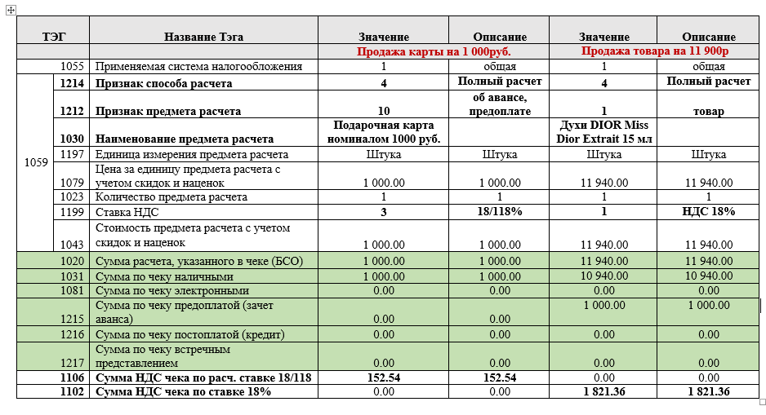
Подарочная карта (аванс)

Slide 30
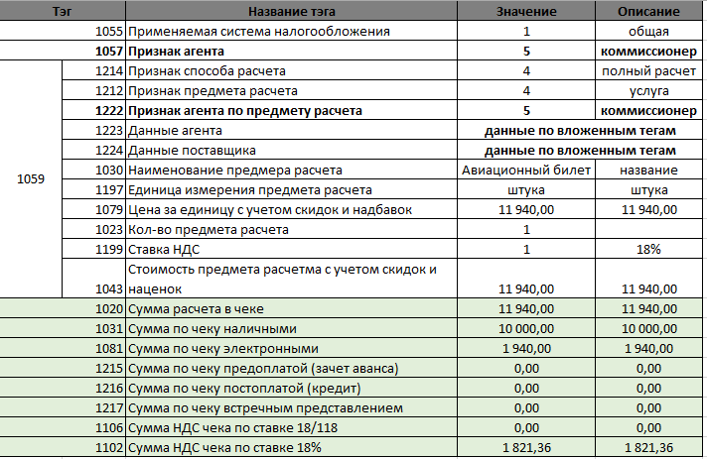
Продажа через комиссионера

Slide 31
Другие кейсы
ФНС готовит методические рекомендации по различным кейсам

Slide 32
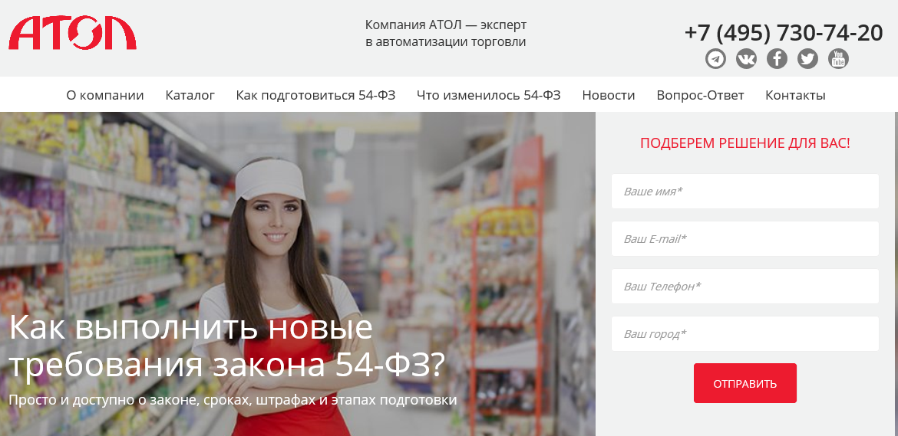
Актуальная информация
www.fiscal.atol.ru

Slide 33
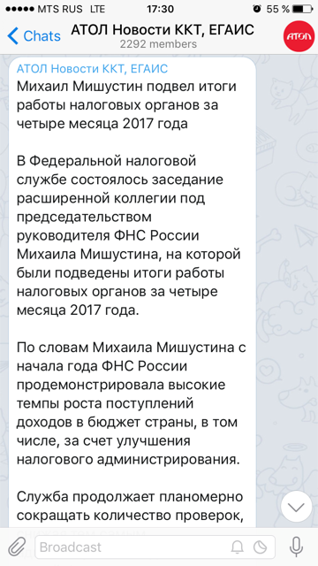
Актуальная информация
Atolnews@

Slide 34
СПАСИБО ЗА ВНИМАНИЕ!
atolnews
www.fiscal.atol.ru – все о 54-ФЗ и онлайн кассах АТОЛ
s@atol.ru – вопросы по продуктам АТОЛ
АТОЛ Онлайн
ecom@atol.ru – вопросы по интеграции с сервисом, технические вопросы
www.Online.atol.ru - подробнее о сервисе, вход в личный кабинет

